Slide 1
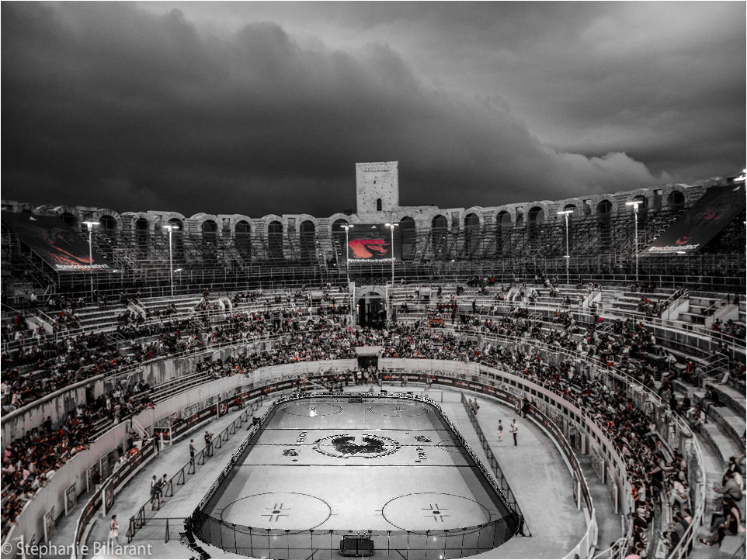

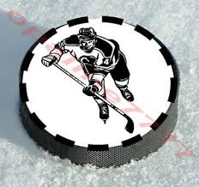
MARSEILLE ARENA TOUR
1 er Tournoi Loisir
9&10 Juin 2018

Slide 2
FICHE D’INSCRIPTION
Date limite d’envoi : le 15 AVRIL 2018
Le 1 er Tournoi Loisir « Marseille Arena Tour »
Du 09 Juin (14h30/22h ) au 10 Juin (09h/17h ) 2018
à la patinoire de Marseille - 12 Boulevard Fernand Bonnefoy, 13010 Marseille
Les inscriptions seront prises par ordre d’arrivées.
Seules seront prises en compte les équipes ayant régulariser l’engagement de 370 € à l’ordre du MHCA.
La composition de l’équipe doit nous parvenir avant le 15 MAI 2018.
Joindre la fiche composition de l’équipe avec trombinoscope
N.B : les joueurs sous « licence compétition » ne sont pas autorisés à participer.
Possibilité d’hébergement avec tarif club au Kyriad - 162 Boulevard Rabatau Daniel Matalon, 13010 Marseille
CLUB : ………………………………………………………………………………………..
NOM DE L’EQUIPE : ……………………………………………………………………
NOM ET PRENOM DU COACH : ………………………………………………....
NOM ET PRENOM DU DIRIGEANT : …………………………………………….
ADRESSE:…………………………………………………………………………………………………………………………………………………………………………………………
CODE POSTAL : ………………………………………………………………………….
VILLE : ……………………………………………………………………………………….
TELEPHONE : .. / .. / .. / .. / .. /
MAIL : ………………………………………………………………………………………..
NBRE HEBERGEMENT (chambre double ) : …… X 49 € = …………. €

Slide 3
Constitution d’une poule unique de 10/12 équipes
Matchs d’une durée de
20 minutes sans arrêt de jeu
(Blessure = arrêt du chrono)
Chaque équipe devra se tenir prête en bord de glace 5 mns avant chaque rencontre
Pas d’échauffement sur la glace
Pénalité mineure : pénalty (pas de prison)
Pénalité majeure :
Pénalty + expulsion de 5 mns pour le joueur
Pénalty + expulsion du joueur pour le match (faute grave)
(Dans ces 2 cas, le joueur est sanctionné et non l’équipe)
Egalité a la fin du match = application de pénaltys en mort subite
Toutes les équipes se rencontrent
Système d’attribution des points :
Match gagné = 2 points
Match perdu après tirs de pénalty = 1 point
Match perdu = 0 point
Match forfait = -1 point
REGLEMENT

Slide 4







Dans le cas où 2 équipes (ou plus) sont à égalité, leur classement sera déterminé par le résultat de la rencontre les ayant opposées.
Si le goal-average doit être appliqué, on fera la différence : buts « pour » moins buts « contre ».
Si l’égalité persiste, les buts « pour » sont divisés par les buts « contre », et l’équipe qui a le plus fort coefficient l’emporte.
A l’issue de tous les matchs, une finale sera disputée entre le 1er et le 2ème
Le directoire assure le bon déroulement du tournoi et tranchera tout litige
Toute équipe sanctionnée pour irrégularité se verra retirer 1 point
Le comité d’organisation se réserve le droit d’exclure toute équipe dont le comportement nuirait au bon déroulement du tournoi

